Slide 1
Kønssygdomme i Danmark
HPV · Klamydia · Gonoré · Syfilis · HIV/AIDS
Notes:
Formålet i dag er at give et hurtigt overblik over de vigtigste kønssygdomme i Danmark, hvem der rammes, og hvad der virker ift. forebyggelse.

Slide 2
Hvad er en kønssygdom?
• En infektion, som smitter gennem seksuel kontakt
• Skyldes bakterier, virus eller parasitter
• Mange giver ingen symptomer → smitte opdages sent
• Kan give alvorlige følger uden behandling
Notes:
Pointen: Kønssygdomme handler ofte om usynlig smitte, ikke om “snavset sex”. De fleste mærker ingenting.

Slide 3
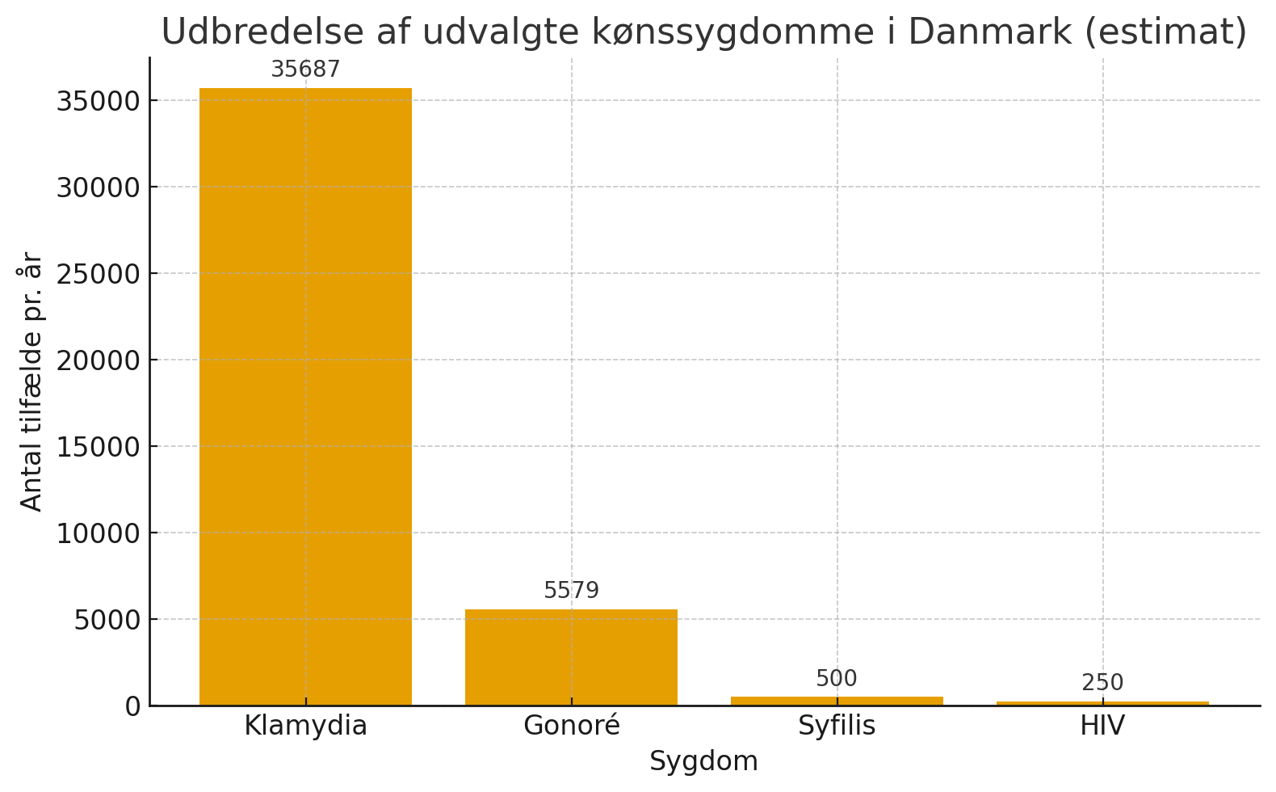
Hver fjerde unge får en sexsygdom mindst én gang, inden de fylder 25

Slide 4
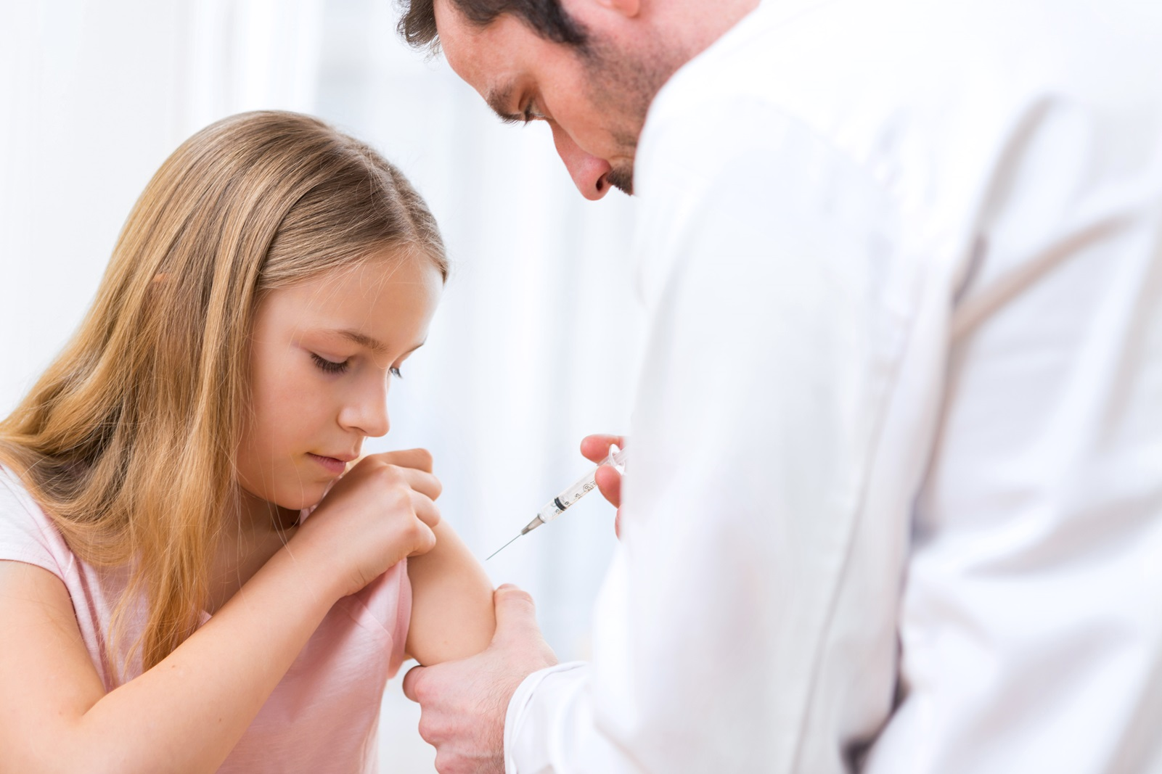
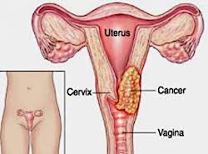
HPV = Human Papilloma Virus
• Ekstremt almindelig: De fleste smittes i løbet af livet
• Kan give kønsvorter
• Nogle typer kan give kræft (livmoderhals, anus, penis, svælg)
• Vaccinationsprogrammet dækker de farligste typer
• HPV-vaccination begyndte i 2009
• Kraftigt fald i celleforandringer og kønsvorter
• Ca. 85–90 % af unge er nu vaccineret
Notes:
HPV er mest alvorlig pga. risikoen for kræft. I Danmark tilbydes vaccination til både piger og drenge.

Slide 5

Klamydia
• Skyldes bakterien Chlamydia trachomatis
• Rammer især 15–29-årige
• Meget ofte uden symptomer
• Let at behandle med antibiotika (eller det har den været)
• Kan give underlivsbetændelse og nedsat fertilitet
• Ca. 30.000 årlige tilfælde (variation fra år til år)
• Ca. 10 % af alle testede unge får en positiv prøve
Notes:
Klamydia er særlig farlig, fordi den spreder sig uden symptomer.

Slide 6
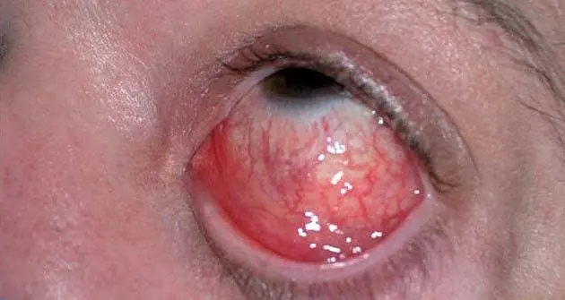
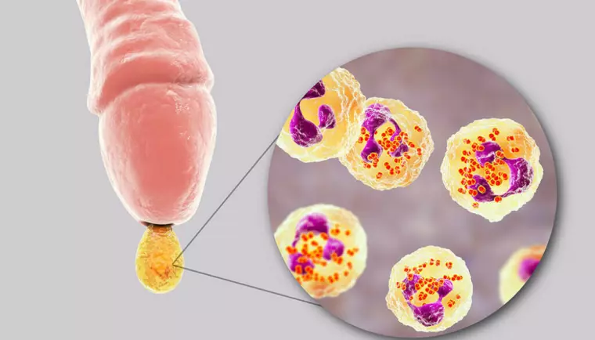
Gonoré
• Skyldes bakterien Neisseria gonorrhoeae
• Symptomer: svie, udflåd, øjeninfektion
• Stærkt stigende tal i hele Europa
• Behandling: antibiotika – men stigende resistens!
• Ca. 6.000 tilfælde om året i Danmark (kraftig stigning siden 2010)
Notes:
Gonoré er på vej tilbage globalt pga. antibiotikaresistens. Det gør den fagligt interessant – og lidt skræmmende.

Slide 7
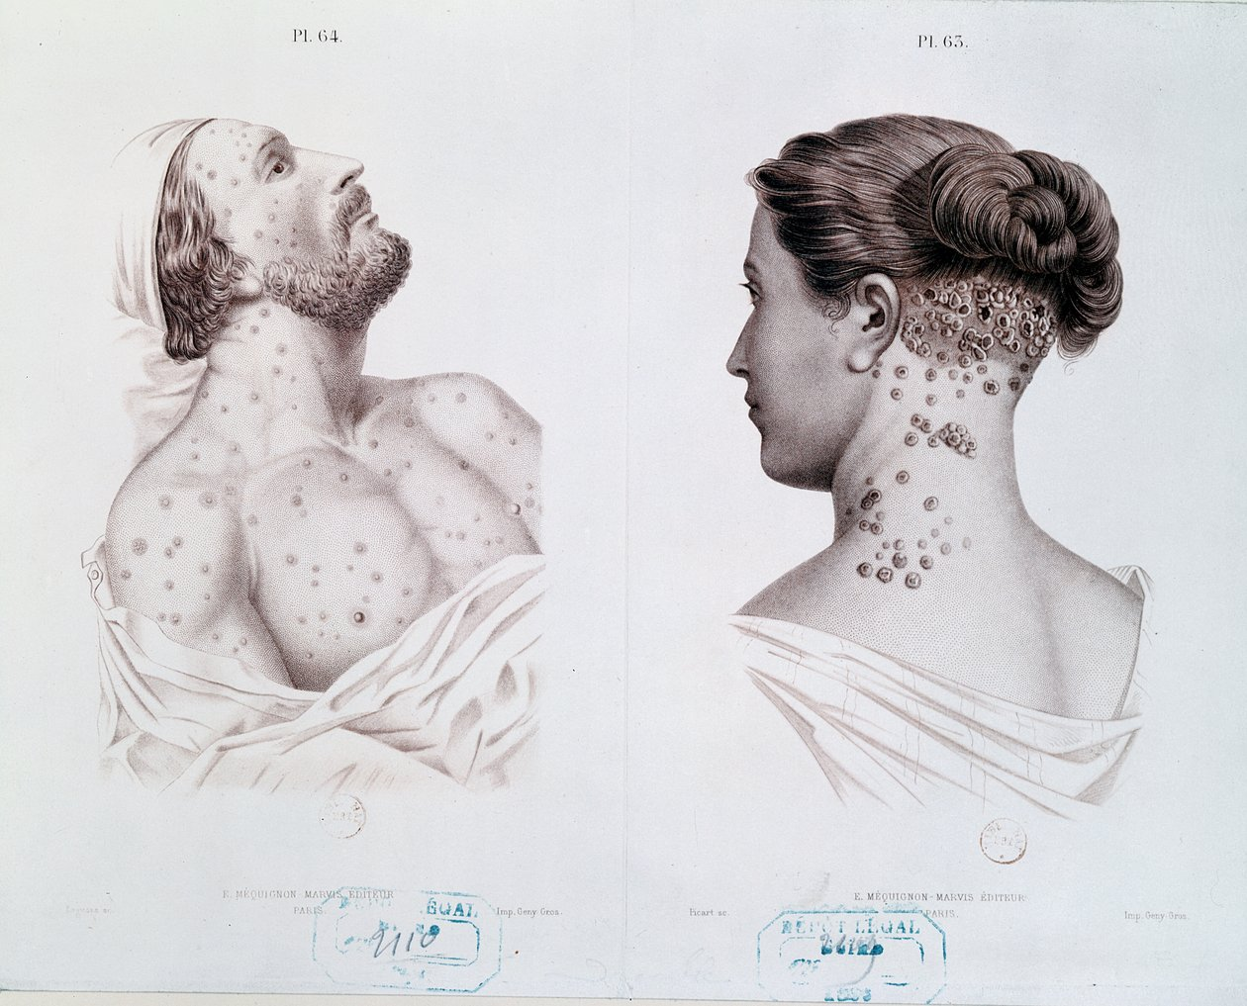
Syfilis
• Skyldes bakterien Treponema pallidum
• “Den store imitator” – efterligner mange andre sygdomme
• Forløb i flere stadier (sår → udslæt → alvorlige organskader)
• Behandling: penicillin
• Stigende smittetal, især blandt mænd der har sex med mænd.
• Ca. 1.200 tilfælde om året i Danmark
Symptomer på syfilis hos mænd og kvinder, fra en lægebog, ca. 1850-60
Notes:
Syfilis er sjældnere end gonoré, men tallene stiger stabilt.

Slide 8

Hvordan forebygger man?
• Kondom (mest effektivt mod bakterielle infektioner)
• Test – især hvis man har skiftende partnere
• HPV-vaccination
• Kommunikation med partner
• Hurtig behandling bryder smittekæder

Slide 9
Ved tvivl:
Rådgivning:
Sexlinjen.dk - gratis annonym rådgivning for unge
Test: Egen læge eller
Klinik SOS - Du har mulighed for at teste dig selv for klamydia og gonoré ved en ubemandet selvteststation i klinikken.
Seksuel sundhed for dig - Checkpoint - Test for AIDS i Odense

